Slide 2
《大考卷》4人语下教用
专项突破（一）拼音与汉字

Slide 5
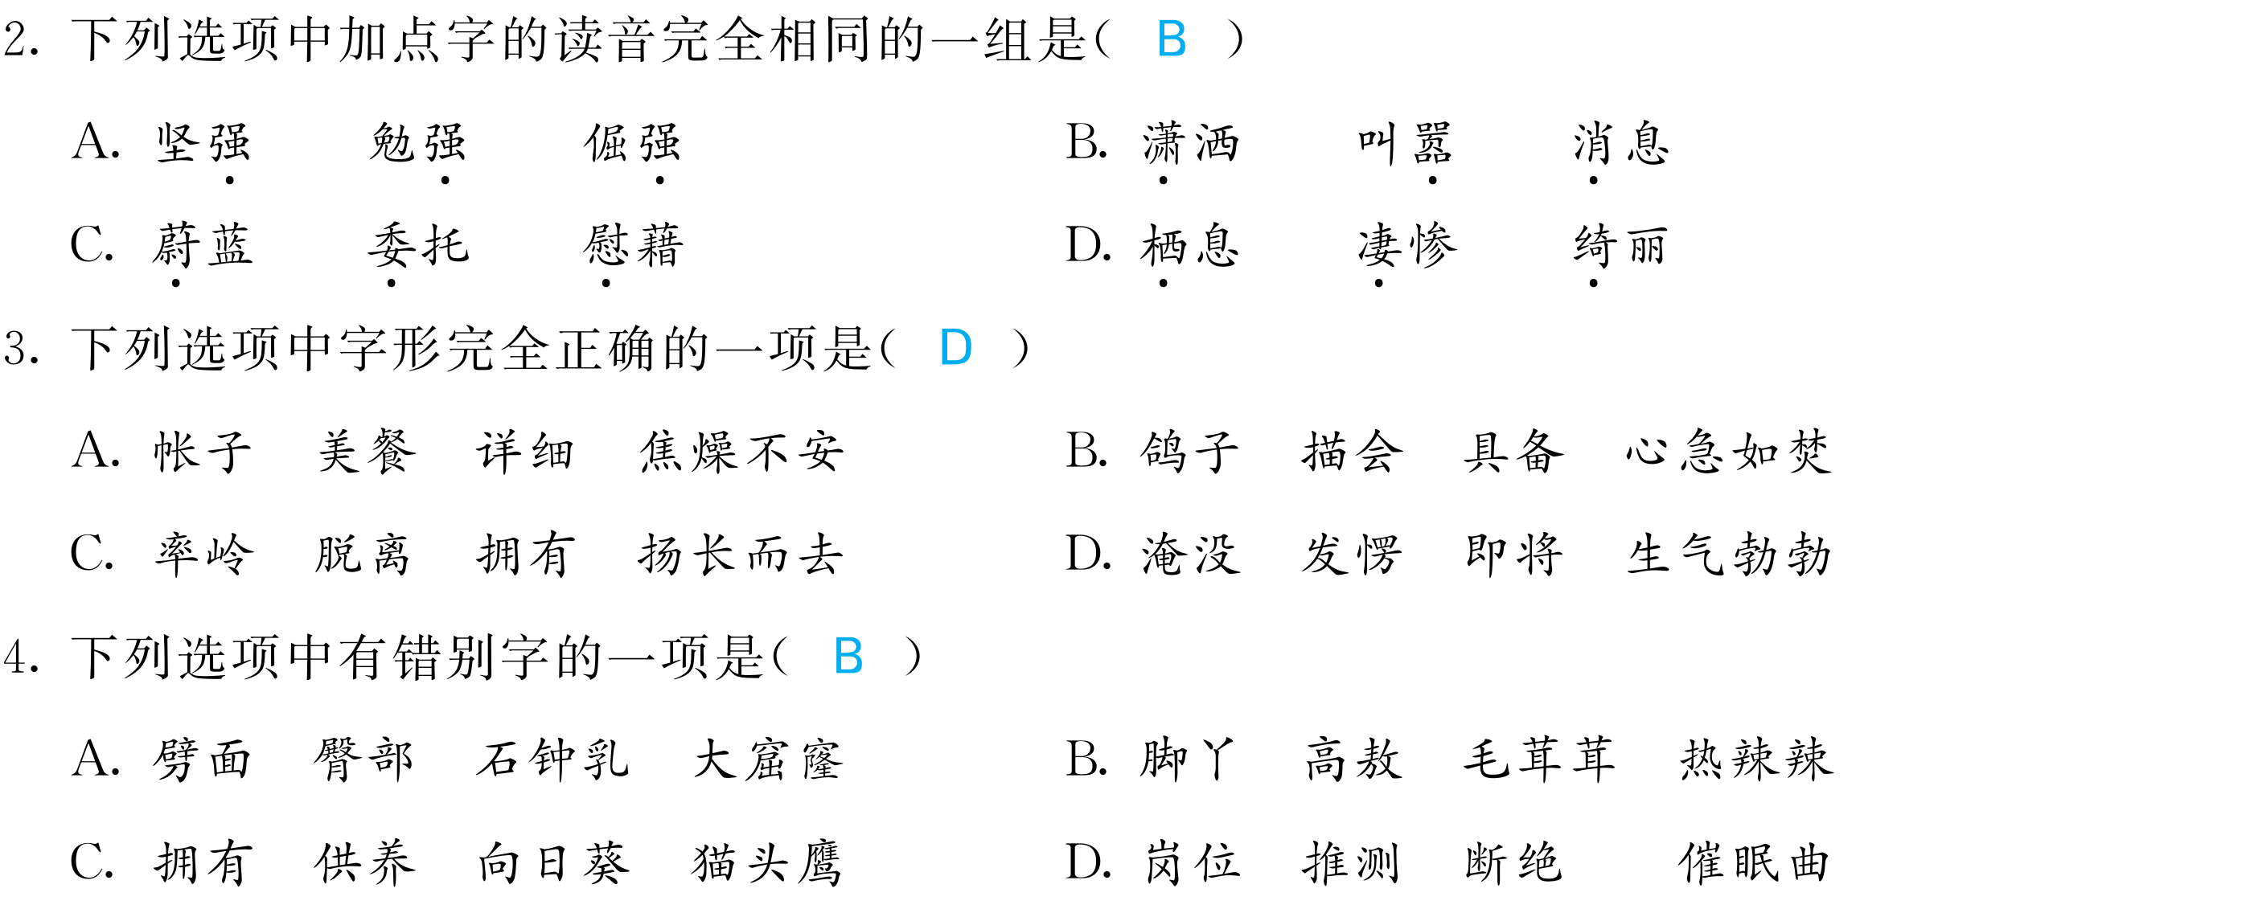

Slide 10
